Slide 1

INFOMÖTE 2025
GEMENSKAP – GLÄDJE – HÅLLBARHET - VÄLKOMNANDE

Slide 2
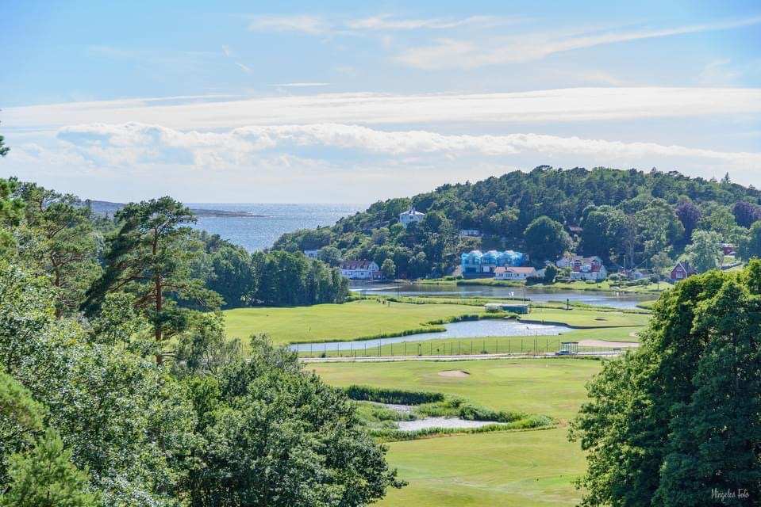
ORDFÖRANDE
Infomöte 251020
3,5 år som ordförande.
Bevara och utveckla.
Åldrande klubb – hot eller möjlighet.
Hållbar ekonomi
Tillsammans
Ambassadörer.

Slide 3

Sponsorkommitén
Nytt team – ny budget.
Vi behöver 2 säljare till.

Slide 4
HR och idella krafter
Genomgång av Personal 2025
Framåt 2026
Medlemskommitten – står utan fast medlemmar.

Slide 5
Ekonomi

Slide 6
Prognos 2025

Slide 7
Förändring ekonomi
2024
Dominerades av höga kostnader / inflation
Växande underhållsskuld
2025
Arbetat aktivt med att få ner kostnaderna
Bidragit till en bättre kvalitét
Stärkt kassaflödet i klubben

Slide 8
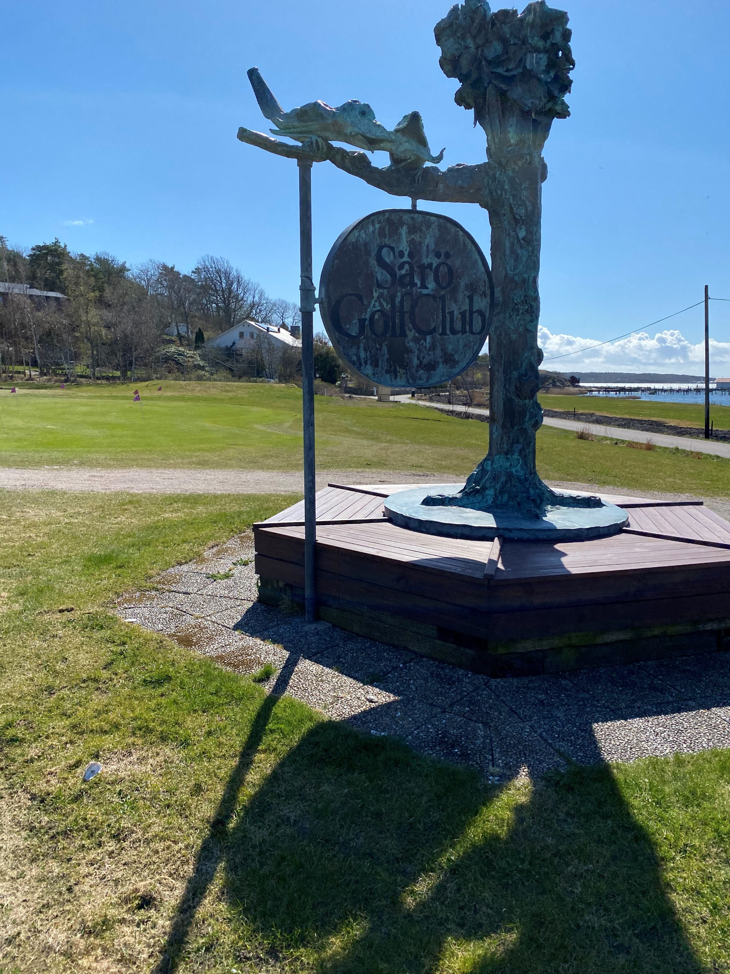
Ekonomisk framtid
Nya intäktskällor för klubben
Balansera underhållsskulden
Fortsätta kostnadsoptimera

Slide 9
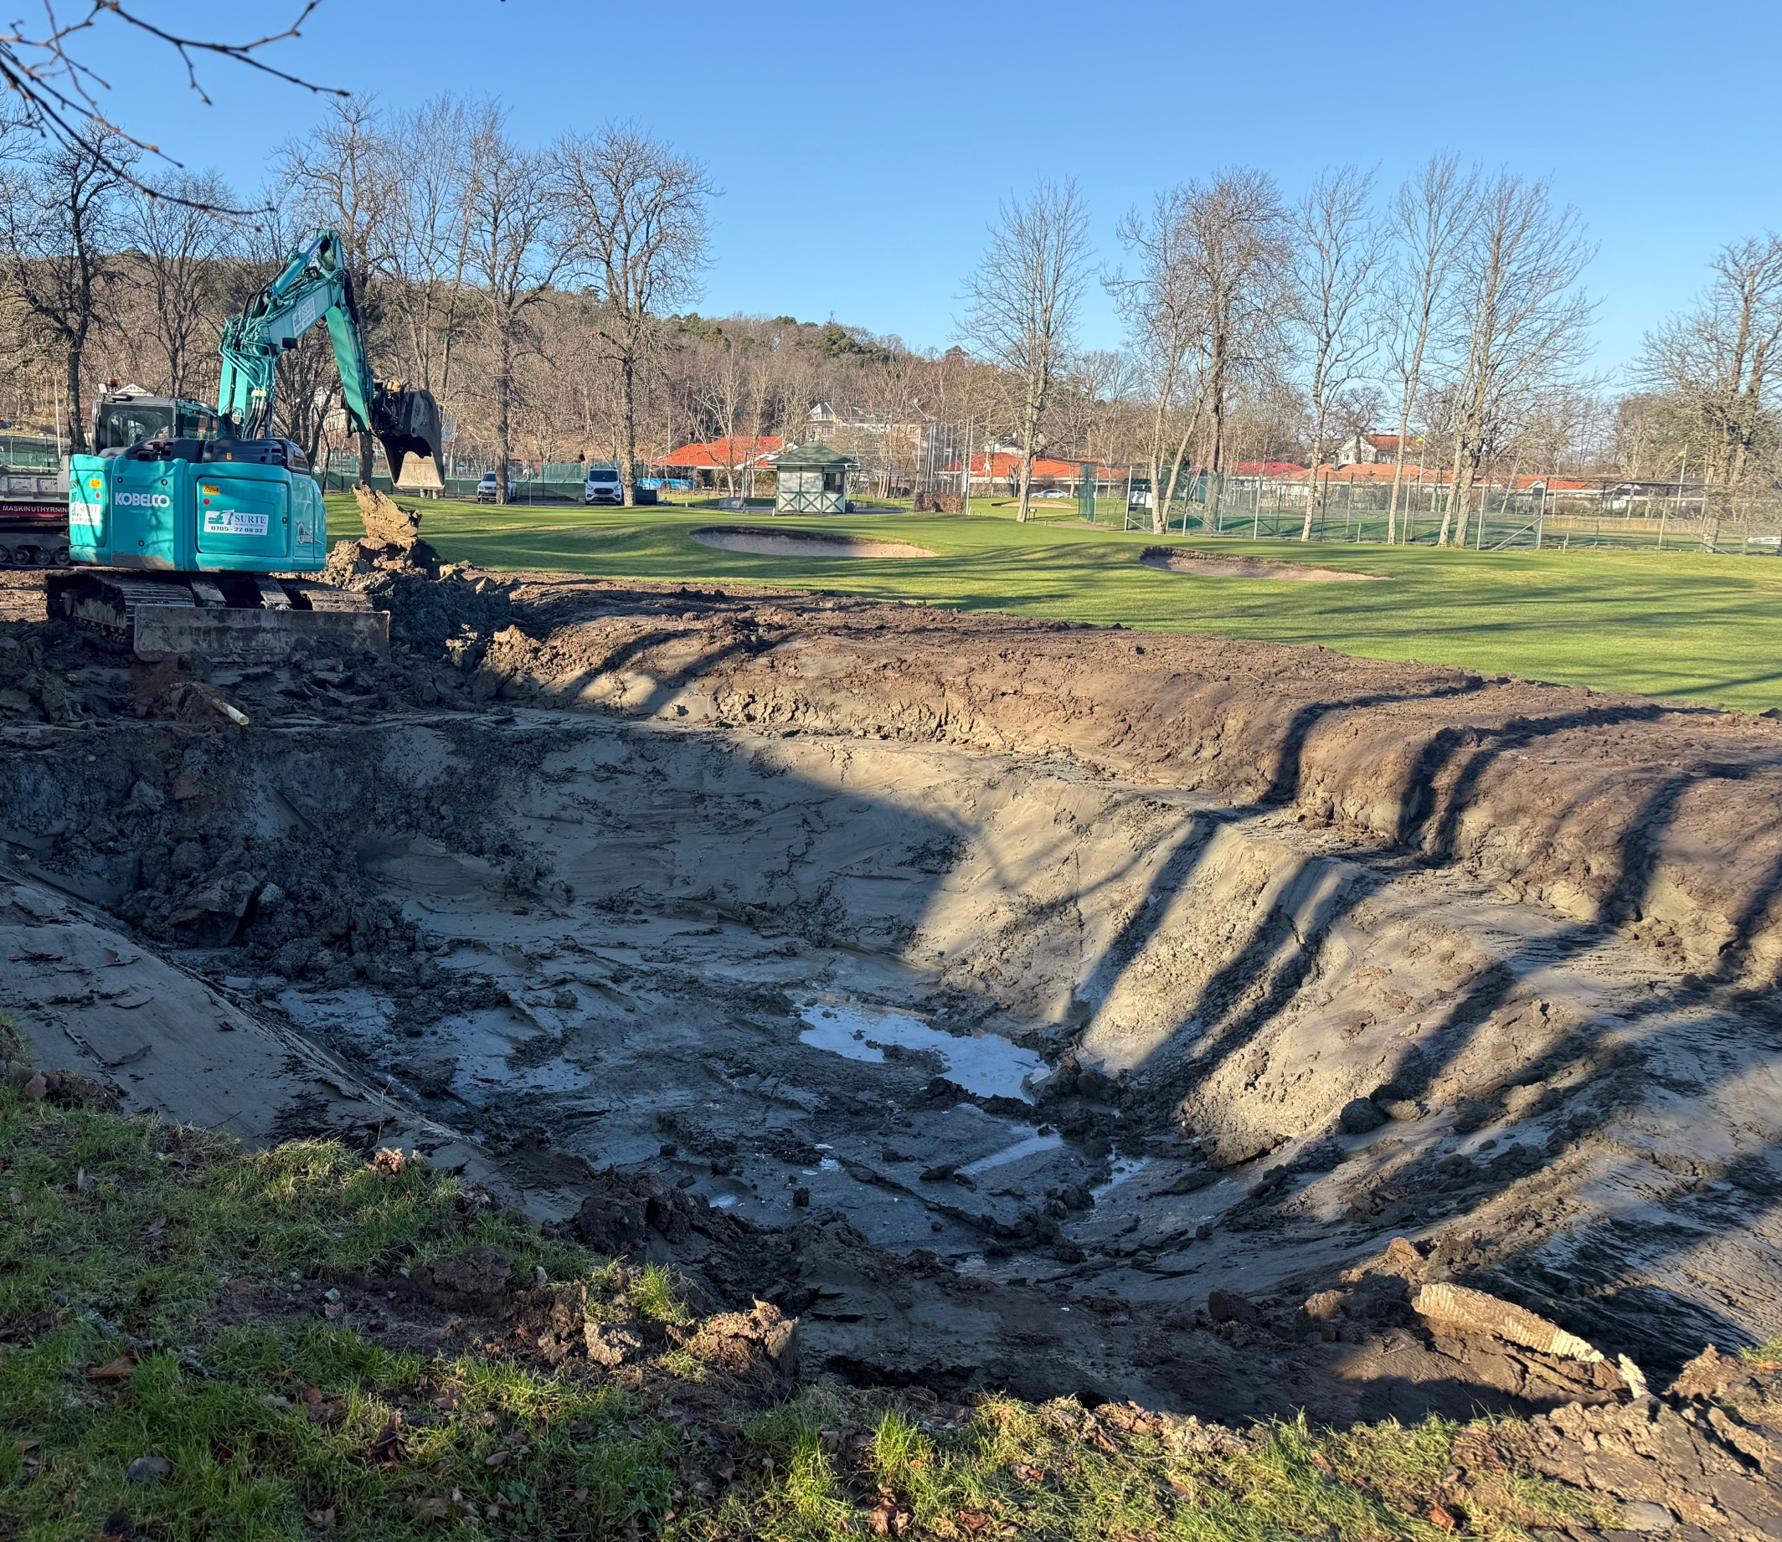
BANKOMMITTÉN

Slide 10
SUMMERING – BEVATTNINGS & DRÄNERINGPROJEKTET Särö 54
Grävning av ny damm vid 5:ans hål
Utgrävningar av de befintliga dammarna vid 2:ans, 4:ans och 6:ans hål
Installation av ny sprinklerpump i pumphuset och ny sugbrunn i damm vid 5:ans hål
Installation av överloppsbrunnar, pumpar och ledningar som för dräneringsvatten ner i dammarna
Nya dräneringar vänster om hål 5, framför hål 5
Nya dräneringar bakom green på hål 5
Nya dräneringar höger om fairway på hål 7
Nya dräneringar vänster om om green på hål 7 ner till Solallén
Trädfällningar på hål 2 och hål 8
Gräsläggning färdigt gräs bredvid damm på hål 5
Nya sprinklerhuvud för greenbevattning
Budgeterad kostnad ca 600 tkr
Utfall ca 12% över budget
Separat detaljerad presentation med bilder kommer presenteras längre fram

Slide 11
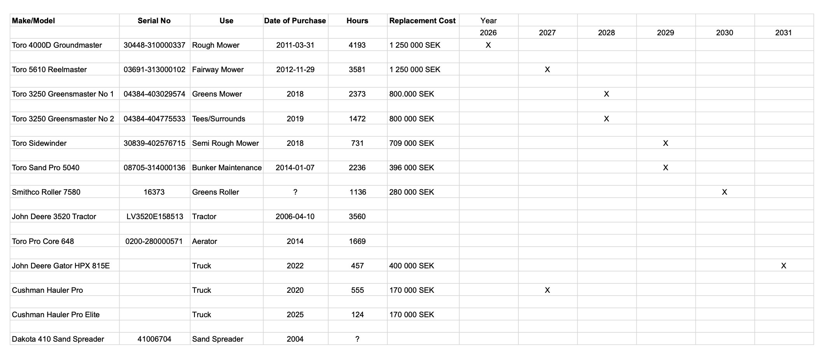
INVESTERINGSBEHOV MASKINPARK Kostnad för nya maskiner

Slide 12
NÖDVÄNDIG UPPGRADERING AV MASKINPARKEN UNDER 2026
Förutom det vanliga underhållet på maskinparken föreslår bankommittén följande uppgraderingar under 2026 som diskuterats med Simon.
Ny ruffklippare
Robotgräsklippare för foregreens, fairway och ruff på SP 54
Robotgräsklippare är nu på prov från Huskvarna oh resultat på kvalitet efter 3 veckor är över förväntan.

Slide 13
PRIORITEADE AKTIVITETER Särö 70 UNDER 2026
Uppgradering av Grisstängsel
Dränering – Hål 2, 5, 6 och 7, samt övningsområde.
Ombyggnad / restaurering av tees
Utbyte av slipers

Slide 14
PRIORITERADE AKTIVITETER Särö 54 UNDER 2026
Renovering och ombyggnation av Tees
Byte av bottenduk i 2:ans greendamm
Renovering av Golfströmmen
Trädfällning / Trädvård

Slide 15
MÅNDAGS- OCH ONSDAGSGRUPPERNA
Vi vill också slå ett slag för våra frivillgrupper som gör ett fanastiskt jobb och har kul ihop.
Det är dessutom en viktigt del för att upprätthålla kvaliteten på banan, samt hålla nere kostnaderna.
Totalt spenderar grupperna ca 2000 timmar per år på allt runtomkring arbete som ligger utanför själva banarbetet, samt att supporta Simon och hans kollegor där det behövs.
Medelåldern idag på gänget är strax under 78 år och vi behöver påfyllning med yngre förmågor.

Slide 16
Marknadgruppen
Linn Salsgård och Lars-Erik Hörmander

Slide 17
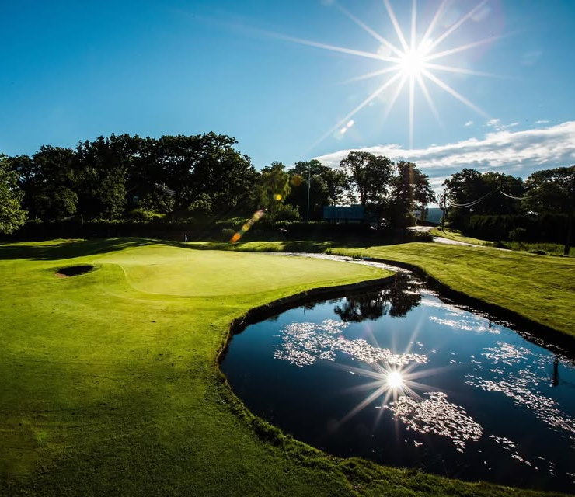
Vision
Vi skall sträva efter att vara en välkomnande
och utvecklande golfklubb i en historisk miljö
där spelglädje, gemenskap och kvalitet följs åt

Slide 18
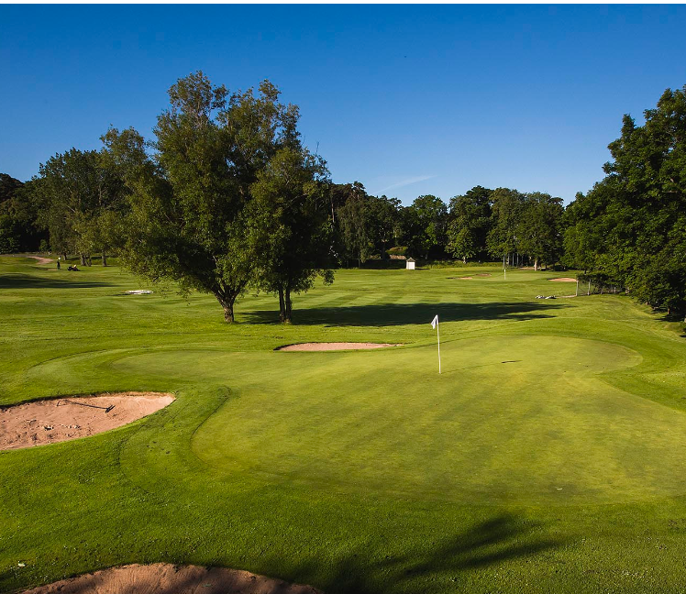
Kampanj i oktober
Värva en ny klubbmedlem (ej varit medlem på 2 år) och få 10 % billigare medlemskap.

Slide 19
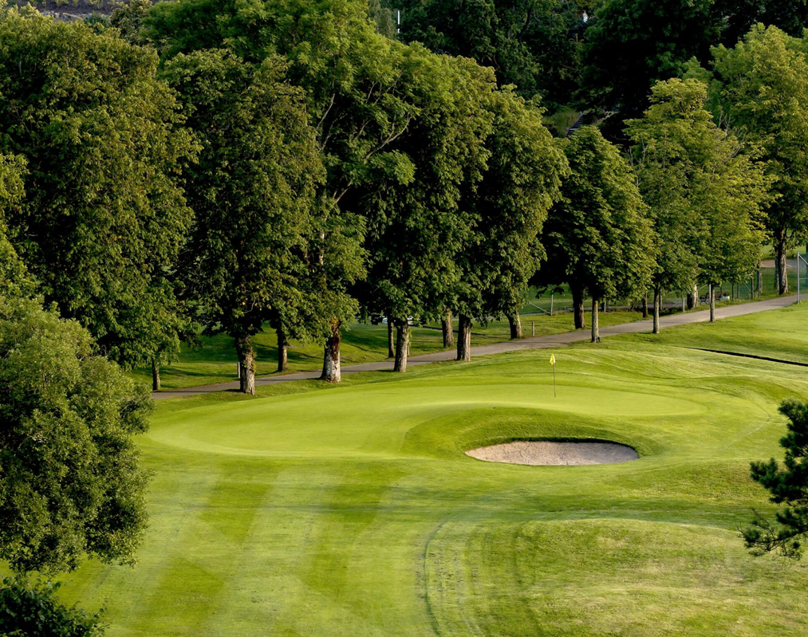
Styrkor
Förbättra golfupplevelsevärdet
SO70 Teknikbana utmanande, vackra vyer över Särö och havet.
SP54 Sveriges bästa korthålsbana, närspel mitt i byn.
- SO62 En unik golfbanekombination med 2st 9 håls slingor till en mycket varierande tidsbesparande 18 hålsbana.

Slide 20
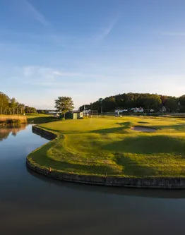
Vårt budskap
- Unik golfupplevelse
- Bra tillgång till lediga tider
- Ingen insatsavgift
Exponering med filmat material via sociala medier och via våra medlemmar.

Slide 21

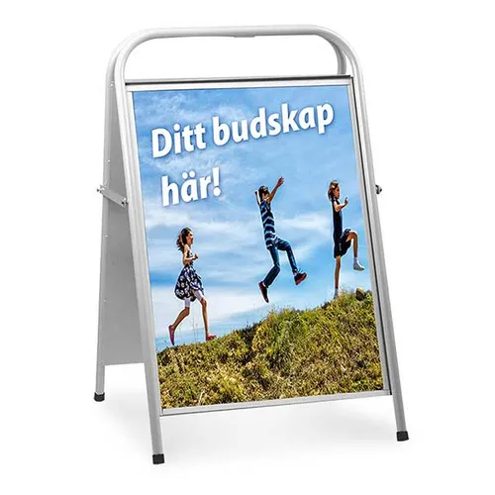

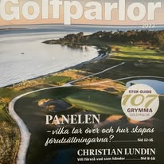
Marknadsaktiviteter 2026
Reklamskylt Väg 158.
Trottoarpratare utanför Hemköp Billdal, Kullavik, Särö.
Bildekal SGC lämnas ut i samband med ny klisteretikett för medlemsbrickan.
Samarbete med UNG i Kungsbacka och skolorna inom vårt upptagningsområde även gymnasieskolor.
AW ihop med Krögare.
Samarbete med magasinet GOLFPÄRLOR för publicering vår 2027 .

Slide 22
Öppen dialog
Ordförande moderator

